Slide 1
Presentación del Sistema de Gestión de Incidentes (SGI)

Slide 2
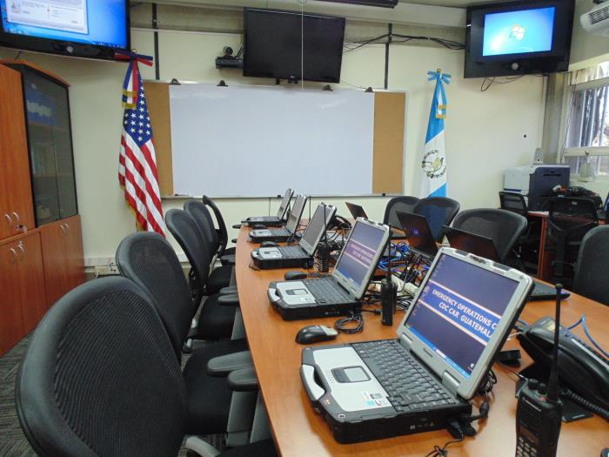
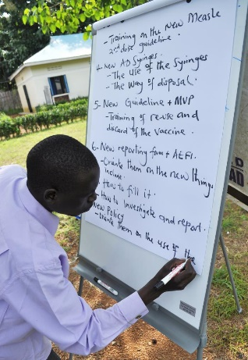

Sistema de gestión de incidentes (SGI)
Proporciona un modelo para el manejo de incidentes, sin importar la causa, el tamaño, la ubicación o la complejidad
Aplicable en todos los ámbitos jurisdiccionales y en todas las disciplinas funcionales
Permite a las autoridades gubernamentales (nacionales, regionales y locales), al sector privado y a las organizaciones no gubernamentales colaborar entre sí

Slide 3
Ventajas del Sistema de Gestión de Incidentes
Enfoque estandarizado, expansible y flexible
Mayor cooperación e interoperabilidad
Coordinación eficiente de los recursos
Preparación integral para todo tipo de riesgos
Incorpora objetivos medibles y alcanzables
Los incidentes se gestionan desde el ámbito geográfico, organizativo y jurisdiccional más pequeño posible

Slide 4
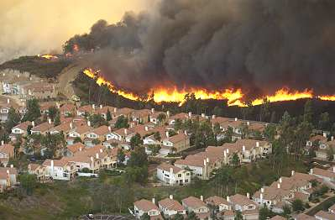
¿Quién utiliza el Sistema de Gestión de Incidentes?
Dependencias y organismos nacionales
Servicios de emergencia locales
Organismos subnacionales
La industria privada

Slide 5
¿Cuándo el Sistema de Salud Pública debe usar el SGI?
Brotes de enfermedades transmisibles: E. coli, virus del Nilo Occidental, peste, SARS, hepatitis, hantavirus, nuevo coronavirus (COVID-19)
Situaciones no relacionadas con brotes: inundaciones, interrupción de los servicios públicos, campañas de inmunización masiva (gripe, VHA), eventos comunitarios, reuniones masivas
Servicios médicos de emergencia: eventos con múltiples pacientes y víctimas masivas, eventos de trauma

Slide 6
Estructura organizativa del SGI
La estructura básica del SGI consiste en un Gerente de Incidentes (también llamado Gerente de Emergencias) y cuatro secciones funcionales.
Esta estructura básica está diseñada para ser modular: puede ampliarse y reducirse, dependiendo del tamaño, el alcance y las necesidades de respuesta.
Gerente de Incidentes/Emergencias
Personal de Gestión
Planificación
Operaciones
Logística
Finanzas/
Administración

Slide 7
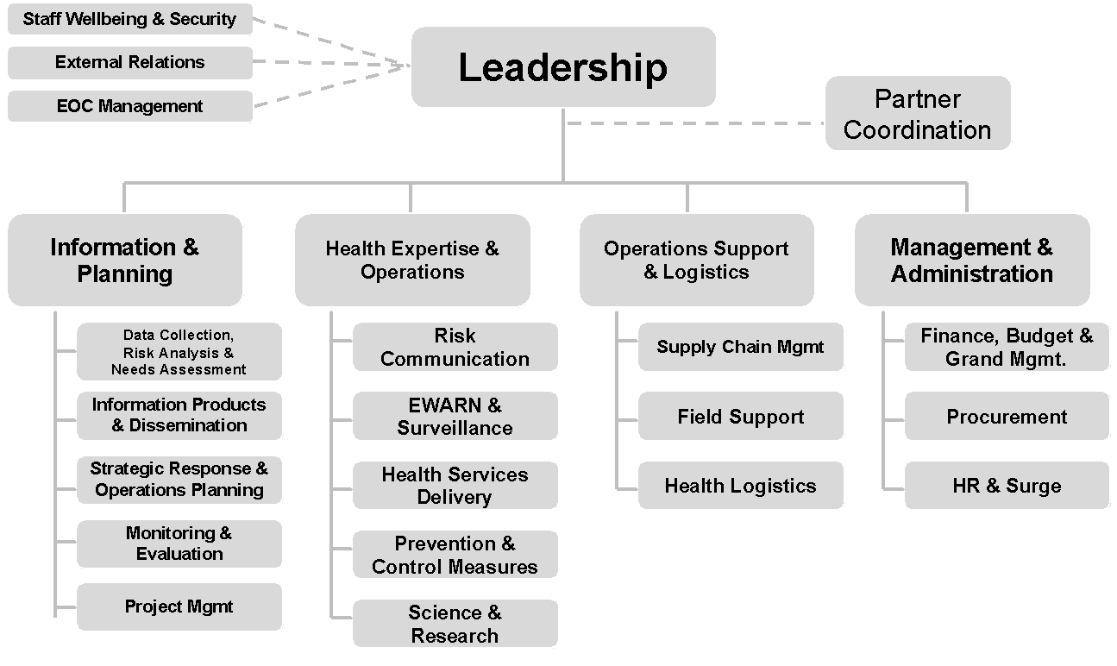
Estructura del SGI – Versión de la OMS
Bienestar y seguridad del personal
Relaciones externas
Directiva
Gestión del COE
Coordinación de colaboradores
Información y planificación
Estrategias y operaciones en materia de salud
Logística y apoyo a las operaciones
Gestión y administración
Recopilación de datos, análisis de riesgos y evaluación de las necesidades
Notificación de riesgos
Gestión de la cadena de suministros
Finanzas, presupuesto y gestión de subvenciones
Productos de información y difusión
Red de vigilancia, alerta y respuesta temprana
Apoyo en el campo
Compras
Respuesta estratégica y planificación de operaciones
Prestación de servicios de salud
Logística sanitaria
Recursos humanos y personal de apoyo
Supervisión y evaluación
Medidas de prevención y control
Gestión de proyectos
Muy similar a la estructura estándar del SGI, pero con más énfasis en los recursos relacionados con la salud y la medicina.
Ciencia e investigación
Adaptado de la estructura organizativa del SGI de la OMS, (Consultado el 30 de abril de 2020)

Slide 8
Personal de Gestión o Mando
Supervisa, coordina y vigila:
El funcionamiento general del COE
Los detalles de la respuesta
Las actividades y los colaboradores de la respuesta
Que la situación se notifique a las autoridades superiores
La comunicación con el personal
La movilización de los recursos
Las secciones de apoyo
La seguridad de los participantes
El enlace con los organismos de asistencia y cooperación
Notes:
Supervisa y coordina los detalles de la respuesta del SGI
El funcionamiento general del COE
La coordinación de las actividades y los colaboradores de respuesta
Que la situación se notifique a las autoridades organizacionales superiores
Supervisa la comunicación con el personal
La movilización de recursos
Supervisa las secciones de apoyo
Supervisa la seguridad de los participantes
El enlace con los organismos de asistencia (es decir, aquellos que proveen sus propios recursos tácticos) y los organismos de cooperación (que brindan apoyo externo)

Slide 9
Personal de Gestión o Mando
Entre los cargos que pueden integrar el personal de gestión están:
El gestor de incidentes
El gestor de las instalaciones del COE
El funcionario de seguridad
El funcionario de enlace
El funcionario de información pública

Slide 10
Gerente de incidentes (GI)
También llamado Gestor, Director o Coordinador de Emergencias
A cargo de toda la sección de gestión y del personal de gestión
Obtiene la aprobación para activar el Sistema de Gestión de Incidentes
Mantiene un conocimiento total de la situación del evento y de todos los recursos desplegados
Asiste a las sesiones de información y aprueba las sesiones de información que se presentarán
Establece las prioridades de los incidentes
Aprueba los objetivos del incidente.

Slide 11
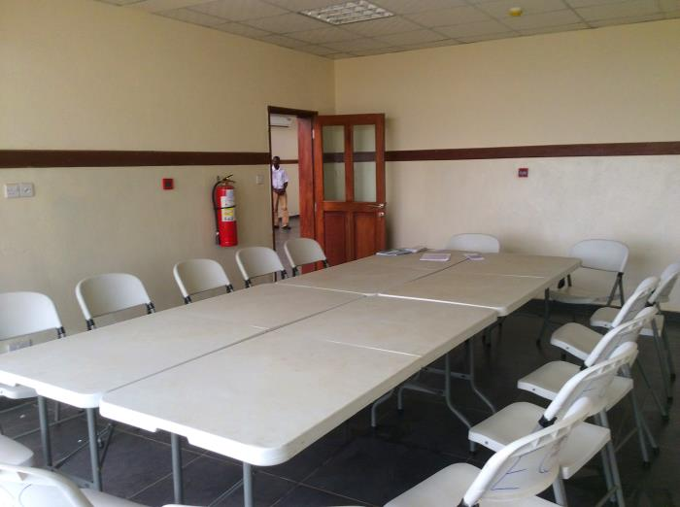

Gestor de las instalaciones del COE
Supervisa las operaciones y el mantenimiento del COE
Supervisa las operaciones del COE y se asegura de que todos los sistemas, hardware, software y herramientas de apoyo del personal estén en buen estado y operativos
También puede contar con tecnología de información y comunicaciones; y tecnología geoespacial si la instalación es grande

Slide 12

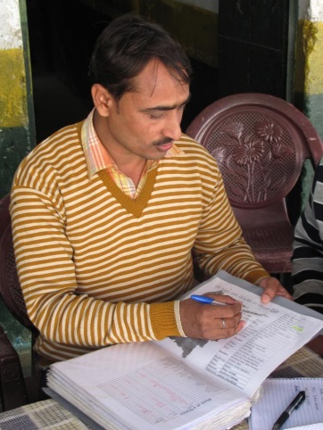
Funcionario de información pública
Durante una emergencia de salud pública, la comunicación con el público es esencial
Esta persona es responsable de:
Comunicarse e interactuar con una audiencia variada (p. ej. público, medios de comunicación, personal interno, etc.)
Elaborar materiales de comunicación
Seguir los medios de comunicación social y las noticias para estar al tanto de la situación
Apoyar a los sectores de concienciación y notificación de riesgos

Slide 13
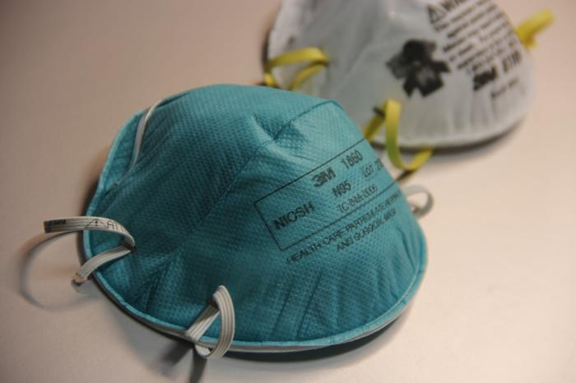
Funcionario de seguridad
La responsabilidad del funcionario de seguridad se incrementa durante una emergencia de salud pública
Es responsable de la salud y seguridad de todo el personal involucrado en la respuesta, incluyendo:
El control del ingreso al COE
La preservación de los documentos
La adopción de medidas de seguridad apropiadas
En una emergencia de salud pública, existe además el riesgo a exponerse y enfermarse
Durante la COVID-19, es fundamental proteger al personal de respuesta del riesgo de exposición y de posibles infecciones

Slide 14
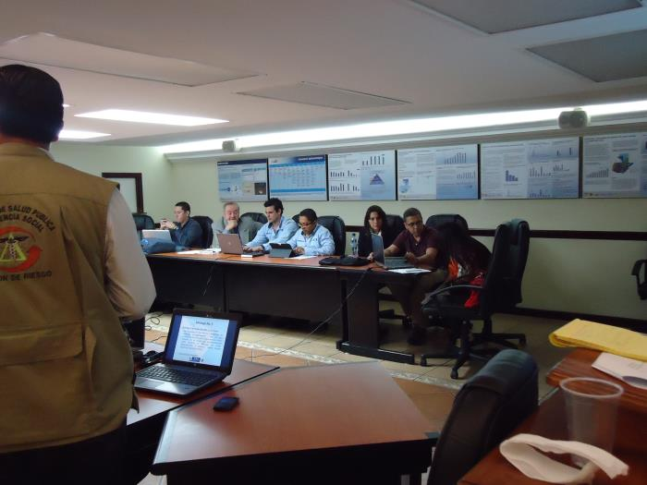
Funcionarios de enlace
Encargados de la coordinación y la comunicación entre el organismo rector y sus colaboradores
Sus responsabilidades pueden incluir:
Establecer reuniones entre los distintos
organismos
Actuar como el punto central de contacto
(PCC) de todo el personal de la organización
Facilitar las conversaciones y las relaciones entre las personas y los organismos

Slide 15
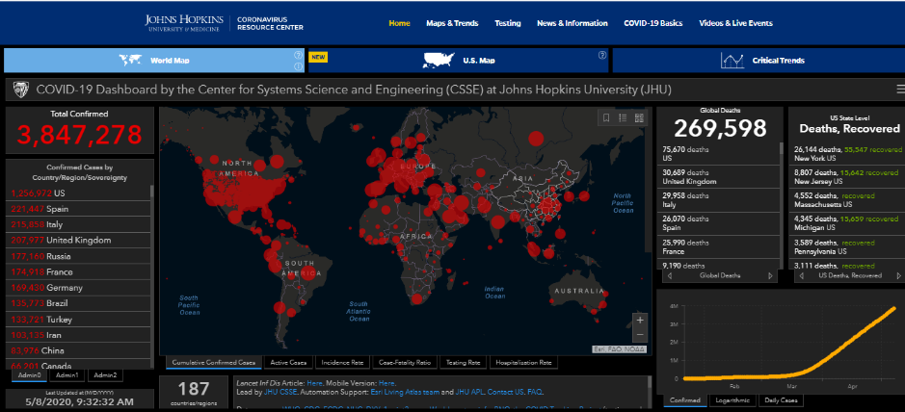
Sección de Operaciones
La Sección de Operaciones apoya la aplicación táctica de recursos para responder a un evento
Supervisa todas las actividades de respuesta directa
En el caso de la COVID-19, estas actividades podrían
incluir:
Rastreo de contactos
Gestión de casos
Notificación de riesgos
La movilización social y la colaboración con la
comunidad
Vigilancia (incluyendo diagnósticos de laboratorio)
La subestructura de la sección puede adaptarse según las necesidades específicas del esfuerzo de respuesta
https://coronavirus.jhu.edu/map.html (Consultado el 7 de mayo de 2020)

Slide 16
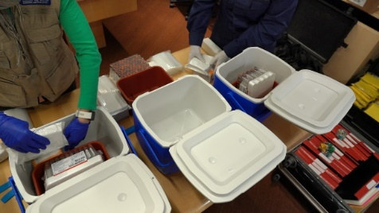
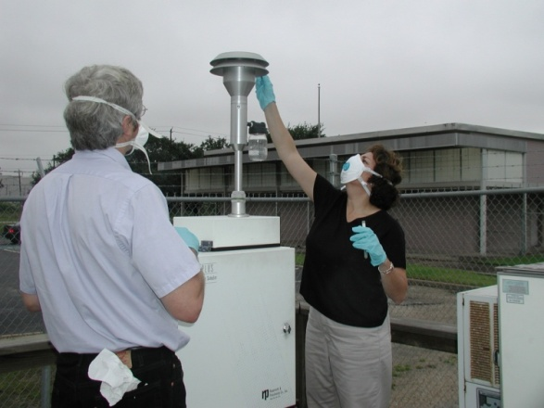
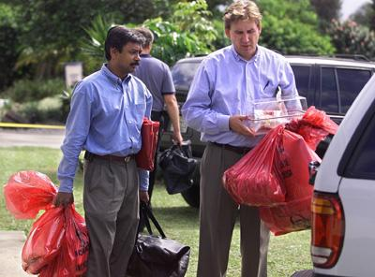
Epidemiología
Brinda la capacidad de recolectar, analizar, interpretar y procesar datos relacionados con la salud pública
Apoya la vigilancia de la salud pública y las labores de detección de enfermedades, así como las investigaciones epidemiológicas y de salud pública
Identifica la causa de un caso o brote de enfermedad, lesión
o exposición y sus determinantes en una población
Recomienda, supervisa y analiza las medidas de mitigación
En el caso de la COVID-19, estas actividades podrían incluir:
Rastreo de casos
Rastreo de contactos
Vigilancia (incluyendo diagnósticos de laboratorio)
Abrir y poner en marcha sitios para realizar pruebas

Slide 17
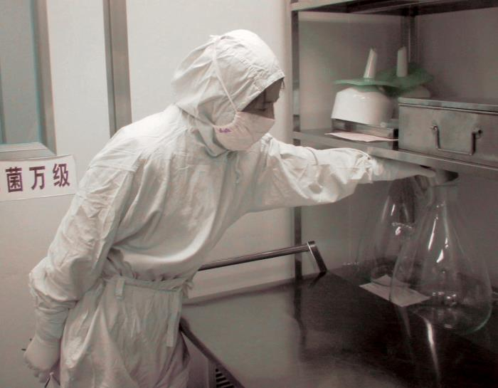

Laboratorio de salud pública
Proporciona la posibilidad de realizar pruebas de detección rápida y caracterización, pruebas de confirmación y notificación de datos; brindar apoyo a la investigación y el establecimiento de redes de laboratorios
Aborda las exposiciones a riesgos reales o potenciales
Apoya la vigilancia antes del evento, antes del incidente y después de la exposición

Slide 18
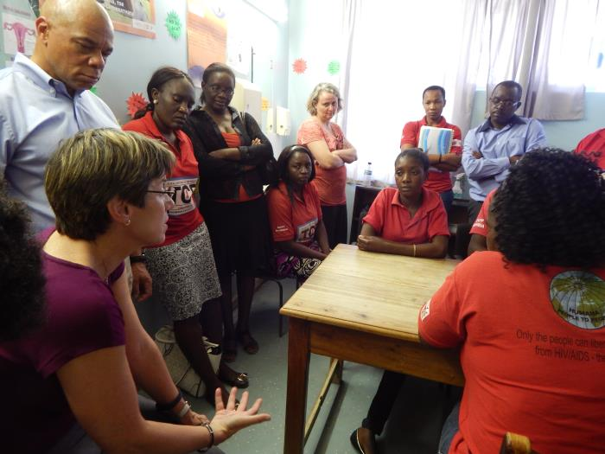
Mitigación comunitaria
Se emplea para frenar la propagación de la enfermedad y cuando no se dispone de una vacuna al comienzo de una pandemia
Incluye estrategias de distanciamiento social y recomendaciones para reducir el contacto entre las personas:
Cerrar escuelas
Cancelar las reuniones públicas
Planificar políticas liberales de bajas laborales
Estrategias de teletrabajo
Aislamiento voluntario de casos
Cuarentena voluntaria de los contactos familiares

Slide 19
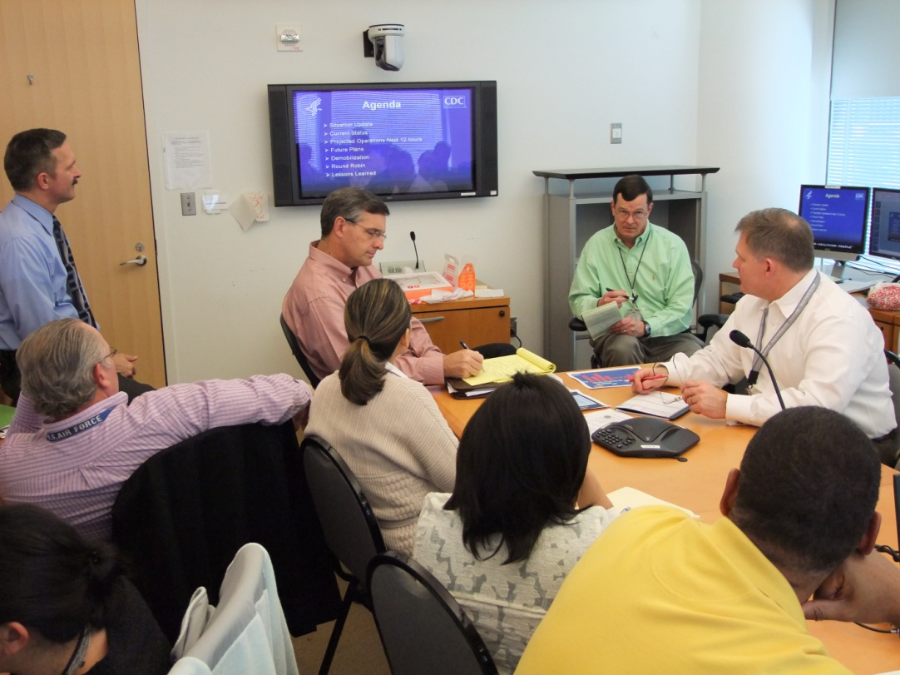
Sección de Planificación
La Sección de Planificación se encarga de planificar y asignar todos los recursos disponibles, tanto humanos como materiales, para lograr la máxima eficacia.
En el caso de la COVID-19, estas actividades podrían incluir:
Desarrollar los Planes de Acción para Incidentes (PAI) de la organización
Supervisar el proceso del Informe Posterior a la Acción (IPA)
Predecir y planificar la respuesta futura
Ayudar a desarrollar objetivos y estrategias de respuesta
Identificar los conocimientos técnicos que se necesitan
Elaborar y notificar cursos de acción específicos para cada evento,
planificación a corto y largo plazo, e información operacional
Conservar toda la documentación relacionada con la COVID-19 para las investigaciones, indagaciones y revisiones posteriores a la respuesta

Slide 20
Planes de Acción para Incidentes
Un Plan de Acción para Incidentes (PAI) es un documento preparado durante una respuesta para cada período operacional. El propósito del PAI es:
Asegurarse de que el personal de respuesta trabaje para alcanzar los mismos objetivos, proporcionando directrices sobre las acciones que deben realizarse durante el período operacional identificado en el plan
Proporcionar un medio coherente para comunicar los objetivos del plan para las actividades operacionales y de apoyo. Esto incluye objetivos estratégicos mensurables para el período operacional
Reducir las iniciativas aisladas y asegurar una respuesta coordinada

Slide 21
Informes Posteriores a la Acción
Un Informe Posterior a la Acción (IPA) ofrece una descripción de lo que sucedió, por qué sucedió, cómo se puede mejorar y las lecciones aprendidas por los que participaron en una respuesta. El informe se genera a partir de un debate estructurado con los participantes.
Un IPA:
No mide el éxito o el fracaso
Intenta descubrir por qué ocurrieron las cosas
Se centra directamente en las tareas y objetivos que debían cumplirse
Alienta a los trabajadores a sacar a la luz, en un debate, los aprendizajes relevantes
Informa y mejora la comprensión del proceso que hay detrás de una respuesta, así como de las estrategias utilizadas antes, durante y después de un evento

Slide 22
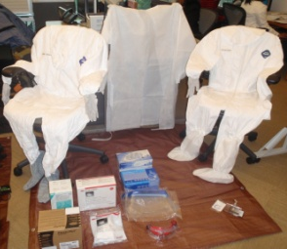
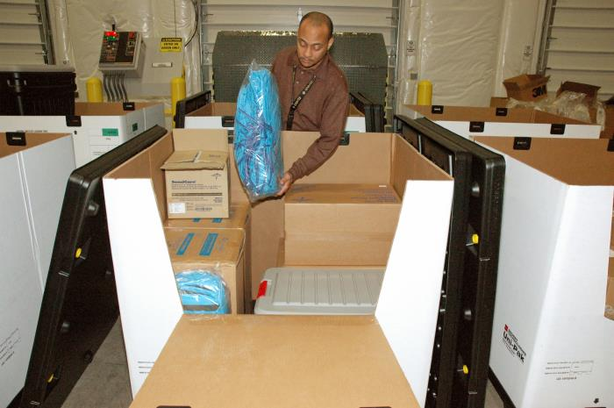
Sección de Logística
La Sección de Logística se encarga de obtener, rastrear, establecer, mantener y eliminar los recursos necesarios para dar una respuesta.
Para la respuesta a la COVID-19, esto podría incluir:
Coordinar traslados (de pacientes, personal y recursos)
Proporcionar equipo y suministros de despliegue (computadoras, radios, EPP, médicos, laboratorios, etc.)
Suministrar personal (informático, administrativo, médico, de urgencias, etc.)
Servicios de infraestructura (telecomunicaciones, escritorios, comida/agua, etc.)
Eliminación de residuos sólidos, líquidos y peligrosos

Slide 23

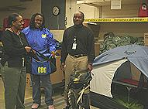


Funciones de la Gestión de Materiales
Gestionar los bienes y rendir cuentas
Planificar la logística durante la respuesta a una emergencia
Adquirir y administrar los suministros y el equipo para apoyar los despliegues de emergencia:
EPP para los miembros de los equipos de respuesta y el personal médico
Máscaras, guantes y material de limpieza para las instalaciones públicas
Kits de pruebas, hisopos, desinfectante de manos, toallas de papel, artículos de limpieza, gafas, batas quirúrgicas, trajes de Tyvek, etc.

Slide 24
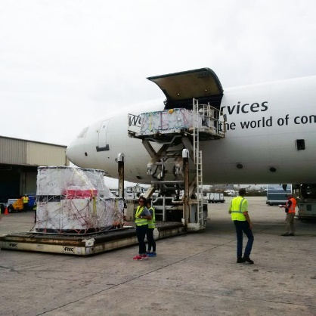
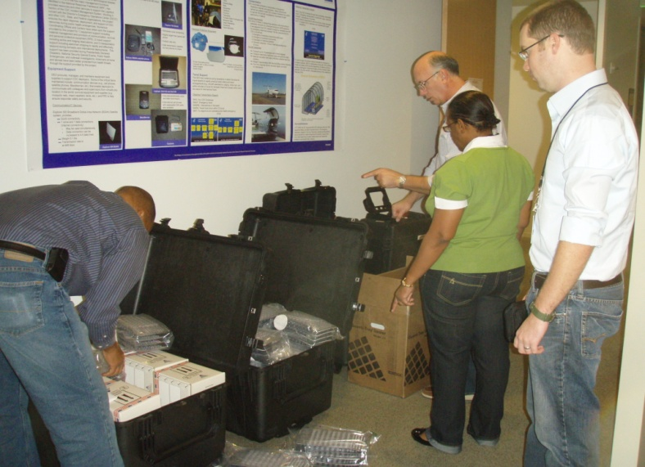
Funciones del servicio de Transporte
Coordinar el transporte de equipo y del personal
EPP, equipo médico y hospitales y laboratorios temporales
Transporte de pacientes a hospitales, cuarentena, aislamiento, etc.
Coordinar los viajes de emergencia 24/7/365
Coordinar y rastrear los envíos de especímenes, suministros y equipos
Kits de prueba e hisopos usados para análisis
Medicina, vacunas, etc.
Coordinar las misiones de evacuación médica
Traslado de poblaciones vulnerables

Slide 25
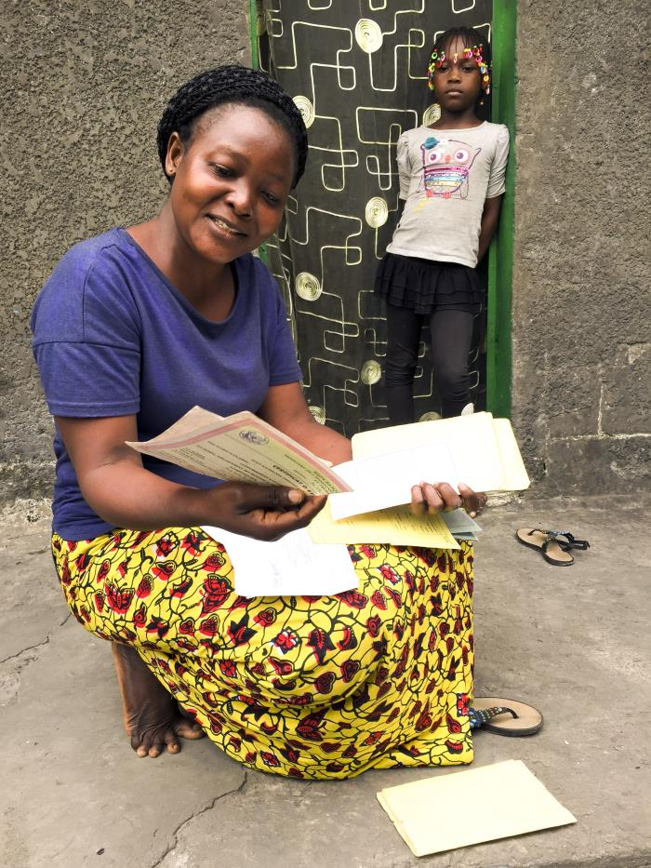
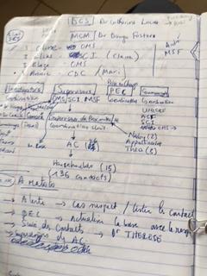
Sección de Finanzas y Administración
Rastrea los gastos y los recursos humanos
Gestión del flujo de caja
Personal de apoyo
Prepara y supervisa los presupuestos
Realiza los pagos
Presta servicios administrativos
Registro de datos
Foto: Claire Standley (2015)

Slide 26

Personal de apoyo
Durante una respuesta, es posible que se necesite personal adicional para apoyar las diferentes labores. Este personal de "refuerzo" debe tener la formación adecuada para el desempeño de sus funciones. La sección de Finanzas y Administración deberá:
Organizar sesiones informativas y de capacitación para el despliegue
Gestionar las nóminas del personal empleado
Coordinar las necesidades de personal y las nóminas del SGI
Equiparar los conocimientos y la experiencia del personal con las competencias que requieren sus cargos

Slide 27
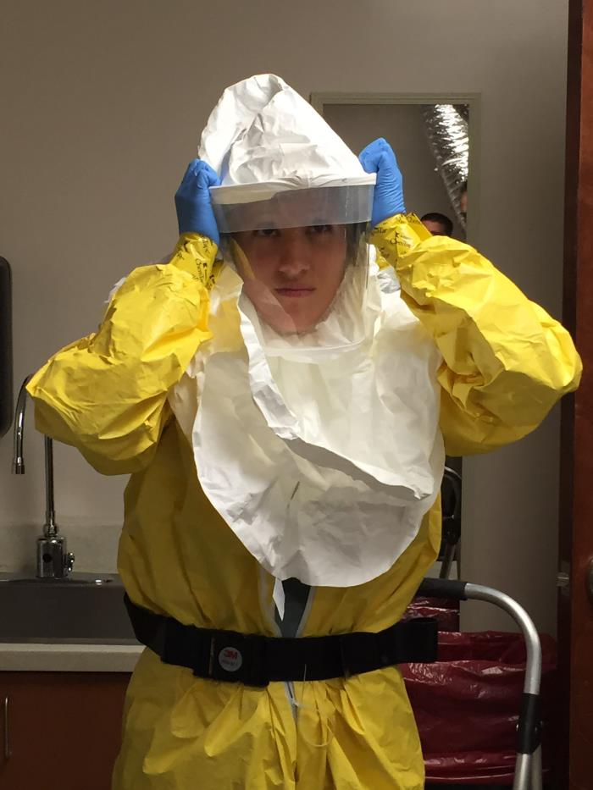
Personal de apoyo
Entre las labores específicas que pueden requerir de personal de apoyo durante la respuesta a la COVID-19 se encuentran:
Rastreo de contactos
Movilización social
Apoyo y atención a las personas en cuarentena/aisladas
En cuanto a la respuesta a la COVID-19, otras consideraciones incluyen:
Adaptación de los entrenamientos para facilitar el aprendizaje virtual
o el distanciamiento físico apropiado
Asegurarse de que todo el personal y los voluntarios de refuerzo estén
entrenados en el uso de los EPP apropiados, los requerimientos de
distanciamiento físico, etc.

Slide 28
Referencias
WHO (2015) Framework for Public Health Emergency Operations Centres. https://www.who.int/ihr/publications/9789241565134_eng/en/
WHO (n.d.) WHO’s IMS Organizational Structure. http://origin.who.int/health-cluster/about/structure/IMS_structure.pdf
Todas las fotos fueron tomadas de https://phil.cdc.gov, a menos que se indique lo contrario.

